Slide 1
Berklee Summer Programs
伯克利夏校

Slide 2
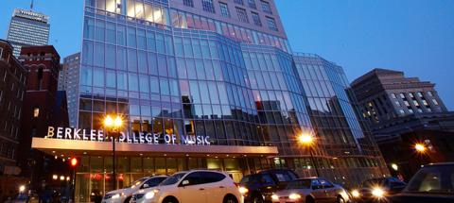
项目介绍
伯克利音乐学院暑期项目面向具有一定基础的青年音乐学习者，提供从短期体验到长期强化的多层级课程体系。
Berklee Guitar Sessions 古典吉他 ：为期 5 天的吉他密集体验营，可在多风格环境中选择以古典吉他为主修方向。
Five-Week Music Performance Intensive 音乐演奏强化：为期 5 周的旗舰暑期项目，完整模拟伯克利本科的学习结构，覆盖演奏、合奏、理论与音乐综合能力。
项目地点为美国波士顿的伯克利音乐学院校区。学院位于城市核心区域，学生在项目期间可使用校内教学楼、排练室、合奏教室与演出空间。
多风格并行的教学氛围
高频合奏与舞台实践机会
日常课程与晚间音乐活动并行
学生来自不同国家与音乐背景，强调合作与交流
住宿学生可入住校内或合作宿舍，日常生活与学习高度集中，贴近真实的音乐学院生活节奏。

Slide 3
项目介绍 - Guitar 吉他
Berklee Guitar Sessions 是为期 5 天的线下吉他密集项目，面向年满 15 岁、至少有约 6 个月吉他演奏经验的学习者。项目以“体验一周伯克利吉他生生活”为核心目标，课程围绕指板和声、风格演奏与合奏展开。
虽然项目覆盖蓝调、金属、爵士、古典等多种风格，但学生在报名与分班阶段可选择以古典吉他为主修风格，并在课程中重点向该方向倾斜。
指板和声训练（理解和声在指板上的结构与应用）
风格课程（根据分组侧重古典风格，同时与其他风格并行）
合奏课程（在小组合奏中实践音乐理解与协作能力）
日程安排
项目亮点
项目时间： 2026 年 8 月 10 日至 8 月 14 日
10:00–12:00：指板和声 / 风格课程 / 合奏
下午：继续指板和声、风格课程与合奏训练
傍晚与晚间：
嘉宾艺术家讲座
音乐会
即兴演奏与交流活动
最后一天：合奏音乐会，作为项目成果展示
在多风格环境中系统训练吉他基础能力，同时可明确选择以古典吉他为主要方向。
以指板和声为核心课程，帮助学生理解吉他上的和声逻辑，而非仅停留在曲目模仿。
合奏课程贯穿项目，强调听觉、节奏与合作意识。
通过音乐会与即兴演奏活动，快速建立舞台与交流经验。

Slide 4
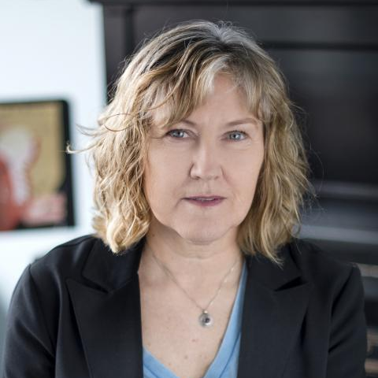
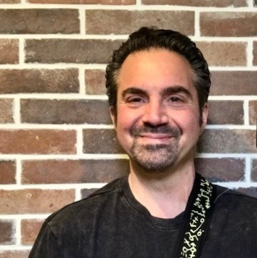
Jane Miller
Sal DiFusco
Jane Miller是集作曲家、吉他手、编曲家与作家于一身的多栖艺术家。她近期发行了第五张原创专辑《Boats》，并活跃于影视配乐制作领域。
作为资深教育者，她在Berklee出版社发行了两本吉他专著，并长期担任《Acoustic Guitar》等杂志撰稿人。她被权威乐评人Scott Yanow列入《伟大爵士吉他手完全指南》，其演出与大师班足迹遍布美洲、亚洲及欧洲
Sal DiFusco是资深吉他演奏家、制作人及教育家，自1998年起执教于伯克利音乐学院。他擅长爵士与摇滚融合风格，发行了三张个人专辑，巡演足迹遍布欧美及亚洲各地。
他精通摇滚、爵士、蓝调等多种流派，被誉为极具启发性的导师。目前，他除率领个人乐队活跃于舞台外，还管理着R&B乐队Radiance。他毕业于伯克利爵士作曲专业，曾师从Jerry Bergonzi及Charlie Banacos等多位名家深造。

Slide 5
申请条件与材料要求
申请条件
年满 15 岁
至少 6 个月吉他演奏经验
具备理解课堂英语的能力（不要求语言考试成绩）
时间节点与费用
建议在 7 月 1 日前完成注册与学费缴纳以保留名额
1 月 31 日前注册可享学费减免
学费：1295 美元（早鸟价 1095 美元）
住宿费：895 美元
注册费：50 美元（不退）
申请与分班材料要求
注册后需提交一段简短的分班视频，用于课程分组
分班视频不作为录取试音，仅用于判断学习层级

Slide 6
项目介绍 - Music Performance Intensive 音乐演奏强化
Berklee Aspire 是为期 5 周的综合表演强化项目，被定位为伯克利暑期项目中最全面的音乐表演训练体系。学生可选择任一主修乐器或声乐（包括吉他），课程结构高度接近伯克利本科的学习模式。
项目内容覆盖演奏、即兴、合奏、音乐素养、理论课程与选修模块，既强调技术训练，也鼓励学生探索作曲、制作与音乐产业等方向。
项目亮点
日程安排
完整模拟伯克利本科的课程结构与学习节奏。
合奏数量与密度极高，为学生提供大量舞台与合作机会。
提供学分与非学分两种路径，满足不同升学与签证需求。
通过 5 周沉浸式学习，帮助学生明确未来是否适合进入音乐学院深造。
项目时间：2026 年 7 月 5 日至 2026 年 8 月 7 日
每天课程主要安排在 9:00–20:00 之间
白天以课程、合奏与个人练习为主
晚间安排即兴演奏、开放舞台与学生音乐会
项目最后一周集中呈现合奏成果，约有 200 场以上合奏演出

Slide 7
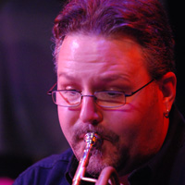
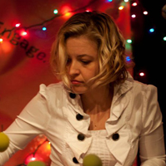
Jeff Perry
Vessela Stoyanova
Jeff Perry是伯克利音乐学院当代写作与制作系教授，兼任Aspire暑期项目副总监。作为拥有逾40年职业生涯的资深小号与电贝司演奏家，他不仅领衔Jeff Perry爵士四重奏，还长期担任创作歌手Jes Perry的贝司手与编曲。
他先后毕业于伯克利音乐学院（学士）与德保罗大学（硕士），自1997年留校任教至今，并在Music Maker工作室拥有丰富的教学经验。
Vessela Stoyanova是波士顿乐坛备受推崇的作曲家、演奏家及教育家，现任教于伯克利音乐学院。她出生于保加利亚，其原创作品深受巴尔干民间音乐影响，并曾在Jordan Hall等著名场馆上演。
作为演奏家，她以精湛的琴槌技艺结合电子音乐著称，特别是对Marimba Lumina的创新运用。她是Bury Me Standing乐队与Goli二重奏的联合创始人，也是爵士作曲家联盟的特邀独奏家。她拥有新英格兰音乐学院当代即兴演奏硕士学位。

Slide 8
申请条件与材料要求
申请条件
年满 15 岁
至少 6 个月吉他演奏经验
具备理解课堂英语的能力（不要求语言考试成绩）
时间节点与费用
6 月 1 日前完成注册、全额缴费与住宿申请
1 月 31 日前注册可享学费减免
学费：5430 美元（早鸟价 5230 美元）
住宿费：4200 美元
注册费：50 美元（不退）
项目提供多种基于表现的奖学金机会
注册与材料
在线注册
选择学分或非学分路径
学分路径的国际学生需办理学生签证
注册完成后需在规定时间内缴清学费与住宿费用以锁定名额

